Slide 1
Analisis Kebutuhan dan Skenario
[TM-07] Rekayasa Kebutuhan

Slide 2
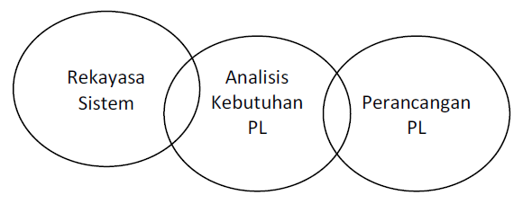
Analisis Kebutuhan
Proses untuk mendapatkan, mengklasifikasikan, dan menstrukturisasi informasi yang dilakukan oleh perekayasa ketika berusaha memahami semua bagian dari permasalahan dan hubungannya.

Slide 3

Tujuan Analisis Kebutuhan
Mengelola hasil elisitasi kebutuhan untuk menghasilkan dokumen spesifikasi kebutuhan.
Mengembangkan persyaratan kualitas yang memadai dan rinci.
Para manajer dapat membuat perkiraan proyek yang realistis.
Staf teknis dapat melanjutkan dengan perancangan, implementasi, dan pengujian.
Membangun pemahaman tentang karakteristik ranah permasalahan dan sekumpulan kebutuhan untuk menemukan solusi.
Notes:
Isi dokumen spesifikasi kebutuhan harus sesuai dengan apa yang diinginkan pengguna.

Slide 4
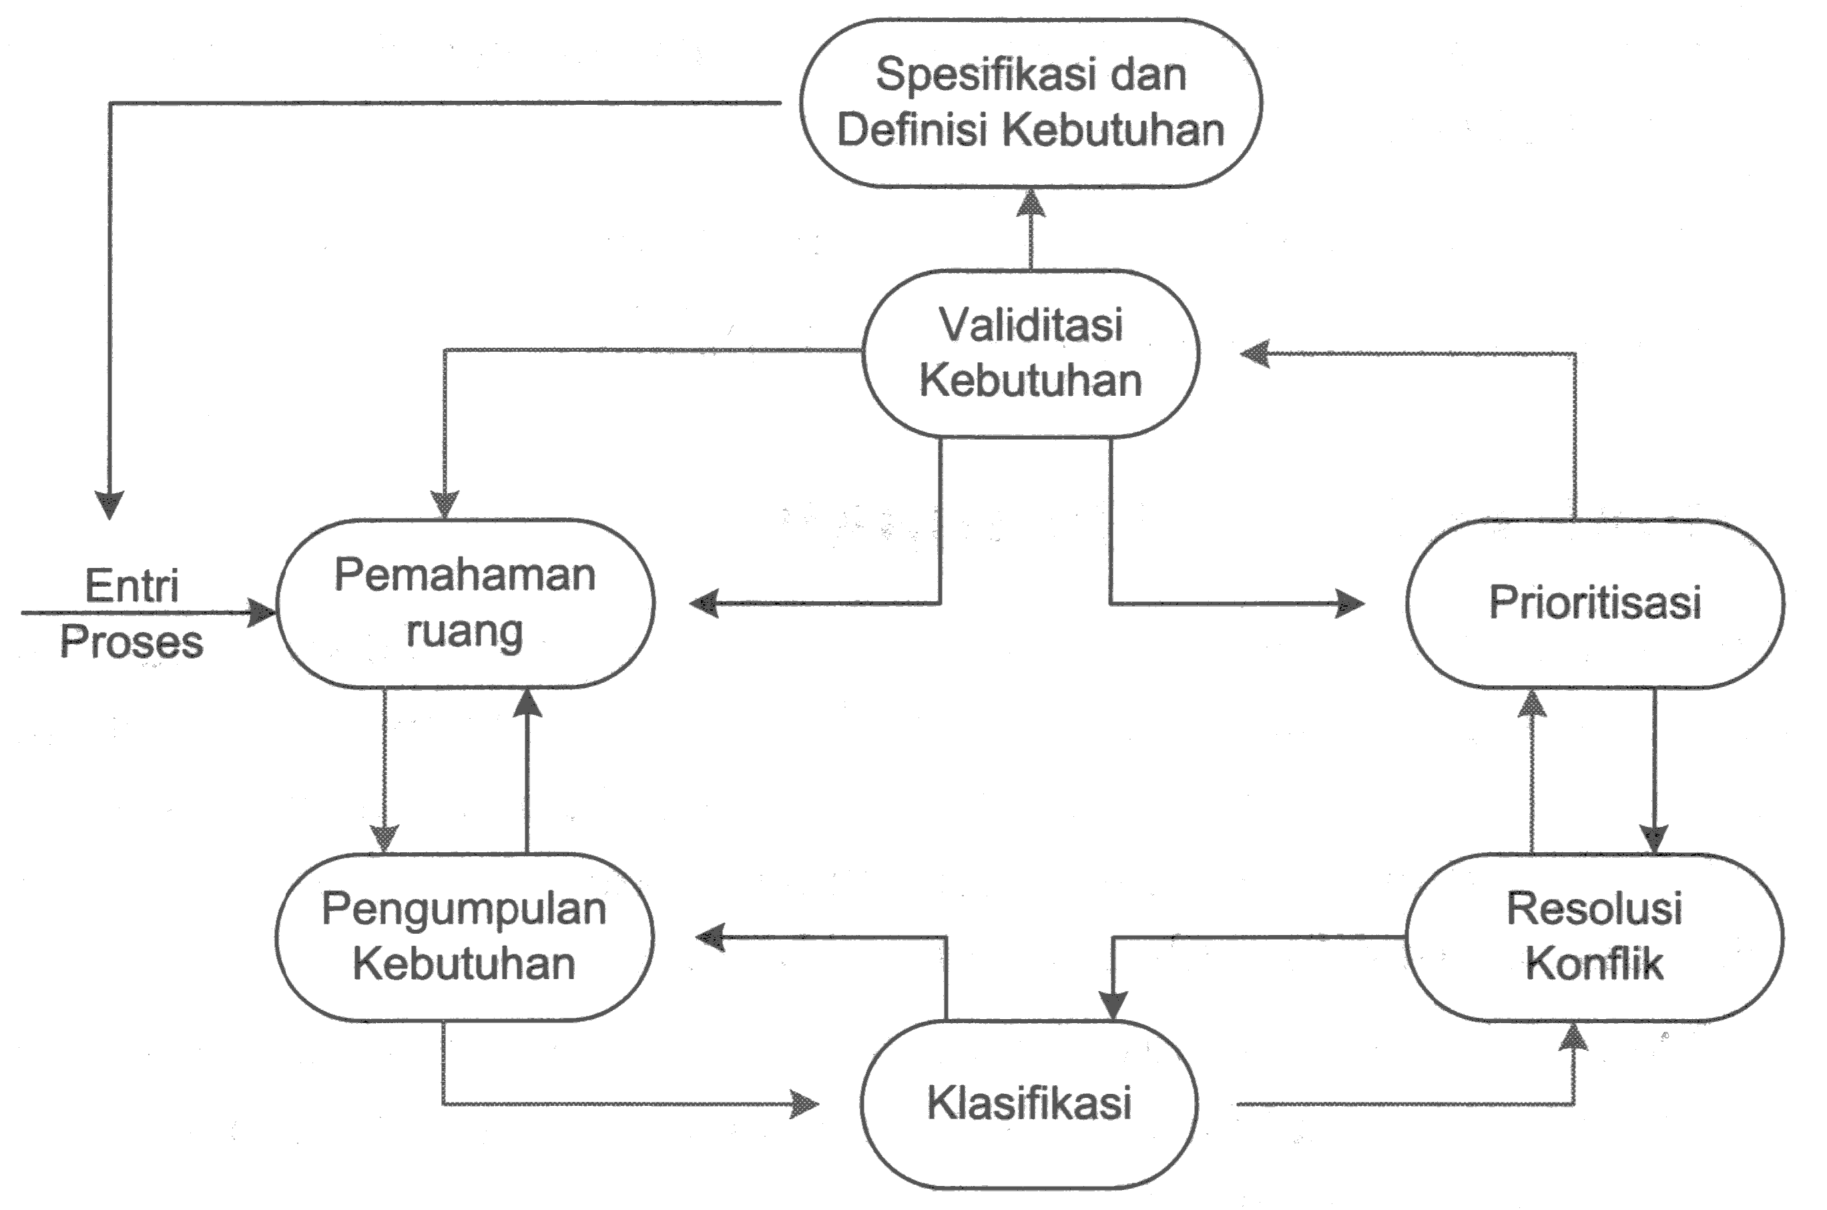
Tahapan Analisis Kebutuhan

Slide 6
Good Practices: Requirement Analysis
Modelkan lingkungan aplikasi
Buat prototype antarmuka
Analisa dan buat prioritas kebutuhan
Buat kamus data
Modelkan kebutuhan
Analisa antarmuka dengan sistem lain

Slide 7
Example isn't another way to teach, it is the only way to teach.
[Albert Einstein]
Example is not the main thing in influencing others, it is the only thing. [Schweitzer]

Slide 8
Skenario
Suatu cerita atau narasi yg mudah diakses untuk membuat aplikasi menjadi lebih hidup.
 Mengapa permasalahan itu penting?
 Mengapa sistem perlu dibangun segera?
 Potensi keuntungan??
Skenario menunjukkan bahwa sistem ATM menghindarkan nasabah dari kesulitan-kesulitan yg selama ini dihadapi ketika melakukan transaksi perbankan.

Slide 9

Fungsi Skenario
Bukan deskripsi spesifikasi teknis dari suatu produk perangkat lunak.
Memungkinkan diskusi yg lebih spesifik (terkuantifikasi, relevan, dan eksplisit) dan berbobot antara pengembang dan pelanggan.

Slide 10
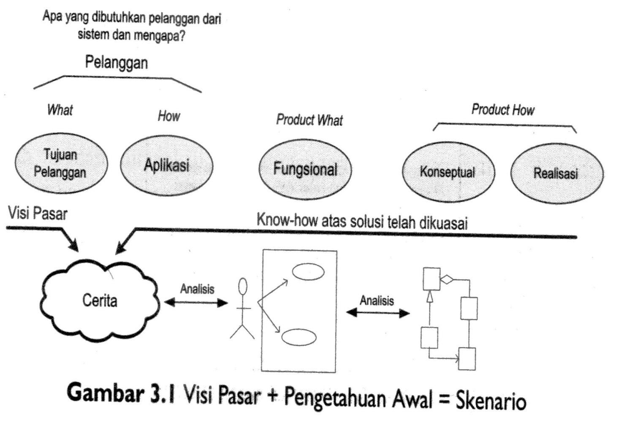
Dari CERITA menjadi RANCANGAN

Slide 11
Jenis Skenario
As-is scenario
Visionary scenario
Evaluation scenario
Training scenario
Menggambarkan sistem saat ini
Menggambarkan sistem yang akan dibuat
Pengguna mengevaluasi sistem
Langkah demi langkah panduan untuk pengguna

Slide 12
Komponen Skenario
Tujuan
Ruang Lingkup
Sudut pandang pemangku kepentingan
Visualisasi
Singkat
Rekursif, dekomposisi, dan penyempurnaan.

Slide 13
Contoh
http://www.andreaguiar.info/storyboard.html

Slide 14
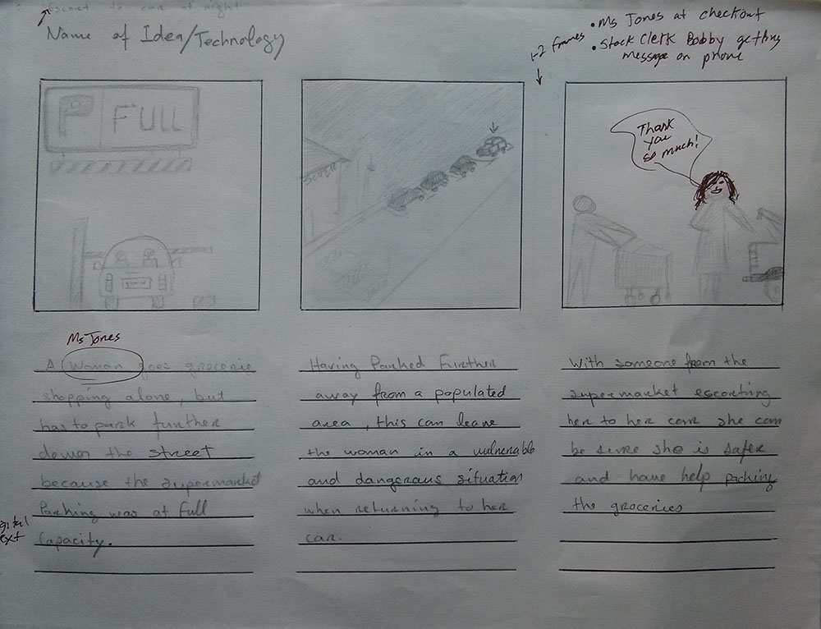
Safety Escort System

Slide 15
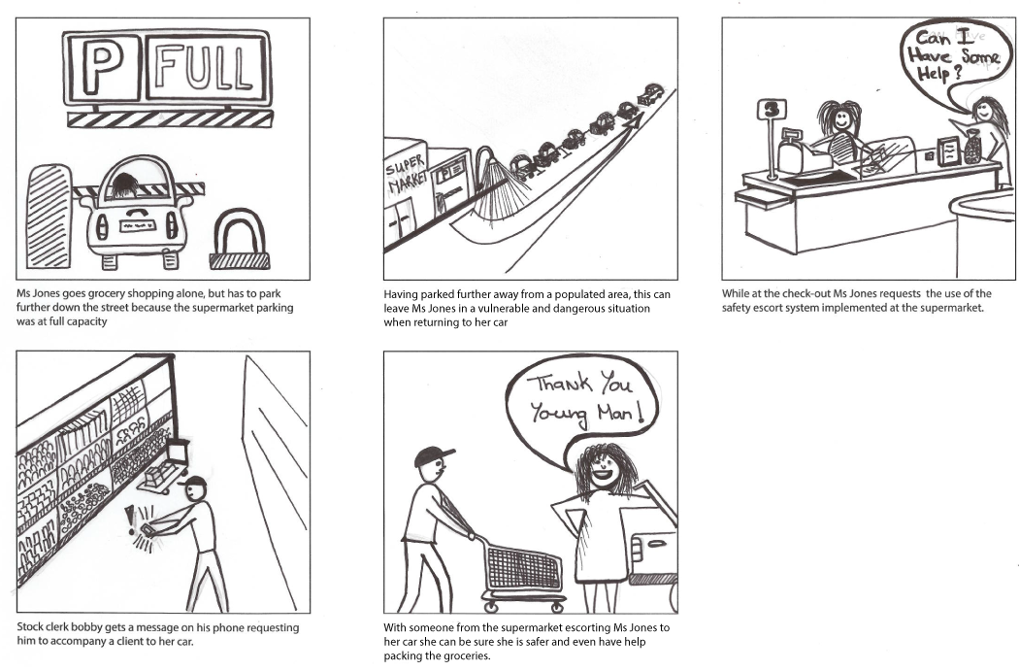
Safety Escort System

Slide 16
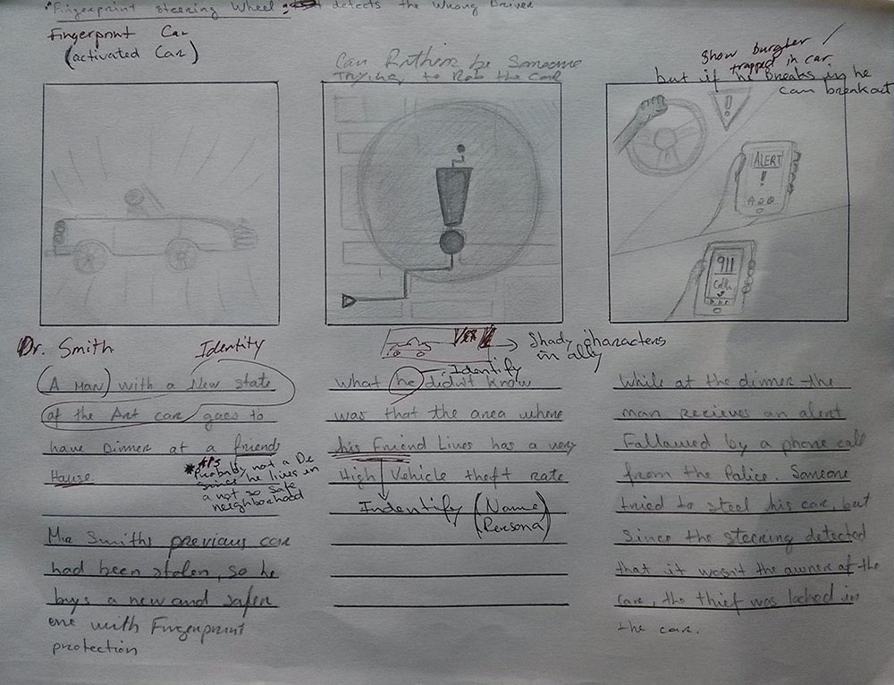
Fingerprint Car

Slide 17
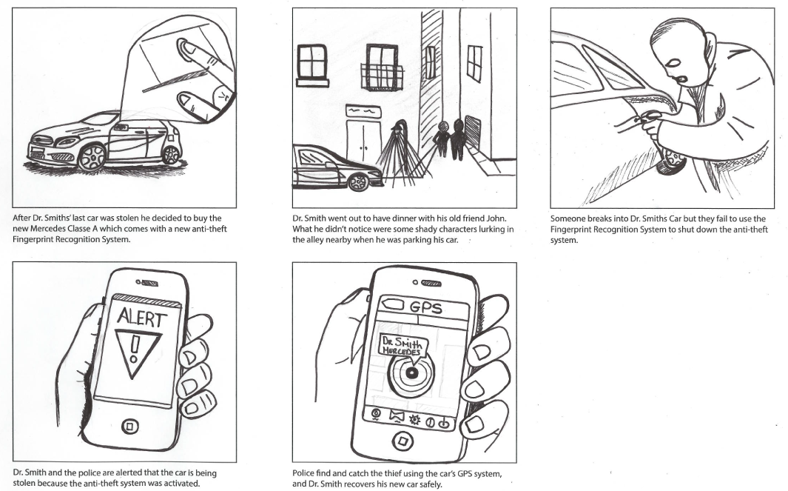
Fingerprint Car

Slide 18
KLASIFIKASI KEBUTUHAN

Slide 19
Klasifikasi Kebutuhan
Ketika jumlah kebutuhan yang terelisitasi sangat banyak, akan lebih memudahkan apabila kebutuhan tersebut dikelompokan ke dalam kluster:
Kategori pengelompokan (tidak terbatas ini, bisa menggunakan kategori yang lain)
Fitur-fitur
Use case
Mode operasi
Kelas user
Subsystem
Klasifikasi memudahkan memahami kapabilitas yang diinginkan dari produk
Lebih efektif untuk mengelola dan memprioritisasi kebutuhan

Slide 20

Klasifikasi Kebutuhan - Fitur
Fitur adalah
Sekumpulan kebutuhan-kebutuhan logis yang berelasi (fungsional) yang memberikan kapabilitas kepada pengguna dan memungkinkan tercapainya kepuasan tujuan bisnis
Deskripsi fitur seharusnya memuat
Nama fitur (missal: Spell check)
Deskripsi dan prioritas
Stimulus / rangkaian respon
List kebutuhan fungsional yang terkait

Slide 21
Klasifikasi Kebutuhan – Contoh (1)
3.1 Pemesanan Makanan
3.1.1 Deskripsi dan Prioritas
Pelanggan resto yang telah terverifikasi identitasnya memesan makanan baik untuk dikirimkan ke alamat perusahaan tertentu ataupun untuk diambil langsung di resto. Pelanggan diperkenankan membatalkan atau mengubah jenis makanan yang dipesan selama makanan tersebut belum disiapkan
Prioritas = High

Slide 22
Klasifikasi Kebutuhan – Contoh (2)
3.1 Pemesanan Makanan
3.1.2 Stimulus / Rangkaian Respon
Stimulus : Pelanggan memesan satu atau beberapa jenis makanan.
Respon : Sistem mengquery pelanggan untuk mendapatkan detil makanan yang dipesan, pembayaran, dan instruksi pengiriman.
Stimulus : Pelanggan merekues untuk mengubah pesanan makanan.
Respon : Jika statusnya “Accepted”, maka sistem membolehkan user untuk mengubah daftar pesanan makanannya.
Stimulus : Pelanggan merekues untuk membatalkan pesanan makanan.
Respon : Jika statusnya “Accepted”, sistem membatalkan pesanan makanan.

Slide 23
Klasifikasi Kebutuhan –Contoh (3)
3.1 Pemesanan Makanan
3.1.3 Kebutuhan Fungsional
3.1.3.1. Sistem harus memperbolehkan seorang pelanggan yang login ke dalam Sistem Pemesanan Resto untuk membuat pesanan satu atau beberapa jenis makanan.
3.1.3.2. Sistem harus melakukan konfirmasi apakah pelanggan telah terregistrasi/menyetujui untuk membayar tagihan pemesanan makanan.

